Slide 1
PUEDO VOTAR
Alumno: Martinez Reyes Fernando
Profr: Alejandro H. García Ruíz
Materia: Programación de microprocesadores
Grado y grupo: 8vo I

Slide 2

Funcionalidad:
La finalidad del programa “Puedo Votar” es decidir si una persona tiene el derecho al voto basándose en tener la mayoría de edad (18 años) de lo contrario se le negará dicha opción.
Paso 1:
Dirigirse a la carpeta Programación_Hibrida y de las 3 carpetas abrir la llamada “DLL_AppHibrida_ASM_C” y dentro de ella ejecutar la “solución” 3 de visual studio con el nombre de DLL_AppHibrida_ASM_C.sln, una ves dentro de la interfaz abrir la dentro de la carpeta de encabezados el archivo stdafx.h

Slide 3
Al abrir dicho archivo nos encontramos con varios programas pero el que se explicará el día de hoy es Puedo Votar que se encuentra de la siguiente forma.
Lo que nos indica el código extern “C” es que esta en lenguaje C.
__declspec(dllexport) se utiliza para exportar pero en estos momentos no se estará usando dicha función
Int indica el tipo de dato de retorno
__stdcall indica el tipo de llamada que se realiza, en este caso es un llamada estándar
puedoVotar es el nombre del método
(int edad) indica los parámetros requeridos

Slide 4

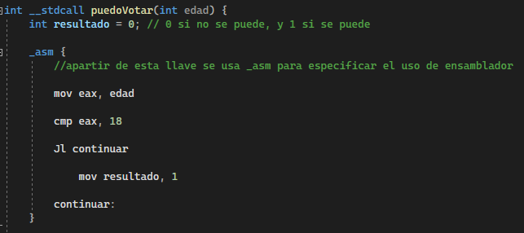
Paso 2: Luego de haber explicado esto, procedemos a abrir el archivo DLL_AppHibrida_ASM_C.cpp
Una ves abierto el archivo nos desplazamos hasta encontrar la parte del código de puedoVotar

Slide 5
int __stdcall puedoVotar(int edad) {
int resultado = 0;
0 si no se puede, y 1 si se puede
_asm {
apartir de esta llave se usa la extensión _asm para especificar el uso de ensamblador
mov eax, edad
movemos a eax la edad del usuario
cmp eax, 18
Se hace la comparación entre eax y 18 (la edad para poder votar)
Jl continuar
En este caso si el valor de eax es menor a 18 salta continuar dando resultado 0, lo que indica al usuario que es menor de edad
mov resultado, 1
Caso contrario si en la comparación de eax y 18, el valor del usuario es mayor se asigna 1 a resultado imprimiendo dicho número lo que indica que el usuario es apto para votar.
continuar:
}
return resultado;
retorna el resultado obtenido

Slide 6

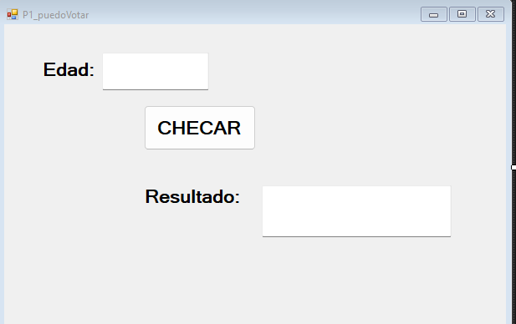
Paso 3: Ahora dentro de las 3 carpetas de programación hibrida debe dirigirse a la llamada WindowFormAppConsumoDLL y de la misma forma abrir su respectiva solución.
Abrir el primero. Observamos la siguiente interfaz en el cual se ingresa la edad, se pulsa el botón Checar imprimiendo en resultado en textBox llamado del mismo nombre

Slide 7
Paso 4: Presionar click derecho en la ventana de la interfaz y se encontrará la siguiente línea.
Si es la primera ves que se usa, se deberá modificar esta ruta realizando los siguientes paso.
- Acceder a la anterior solución y dentro del nombre
Presionar clic derecho y clic en la opción limpiar, espere un momento a que termine el proceso, luego de esto presione en compilar y se deberá copiar la siguiente ruta
Solamente se debe copiar hasta la parte donde dice Debug.

Slide 8

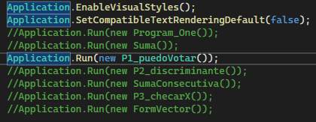
Dicha ruta se debe de copiar y pegar en el exporador de archivos.
Dentro de la ruta dar clic derecho en el archivo llamado DLL_AppHibrida_ASM_C.dll
y presionar en la opción “Copiar como ruta de acceso”.
Luego de esto dirigirse a la segunda solución de WindowForm y reemplazar la ruta quedando de la siguiente forma.
Paso 5: Abrir C# Program
Des comentar la línea que lleve de
nombre el programa en turno quedando
de la siguiente forma.

Slide 9
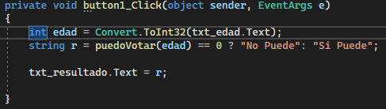
Paso 6: Dirigirse al diseño del programa y dirigirse a su respectivo código (clic derecho inspeccionar código).
Debe dirigirse en la parte del código del botón Checar
En el cual tenemos el tipo de dato int acompañado de la variable edad los cuales son convertidos a 32 bits para los cuales fueron ingresados en el textBox txt_edad, luego se encuentra la variable r de respuesta, con el nombre del método además del valor de la edad, si es igual a 0 (menor) “No se puede” de los contrario “Si se puede”.
Por ultimo el resultado se imprime en el textBox Resultado

Slide 10
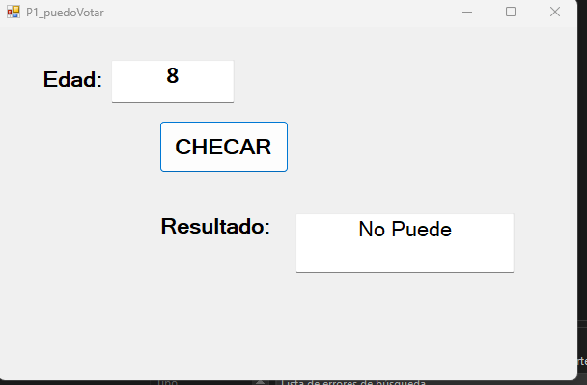
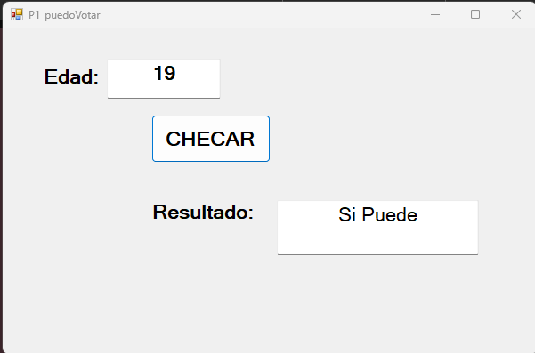
Corridas de prueba
Menor Mayor

